Slide 1


Международный конкурс педагогического мастерства
«Осень золотая»
УЧИТЕЛЬ ПЕРЕД ИМЕНЕМ ТВОИМ…
(образ учителя в изобразительном искусстве)
Автор: Мухамадеева Л. И.,
педагог-библиотекарь,
МБВ(С)ОУ ЦО г. Тобольска

Slide 2
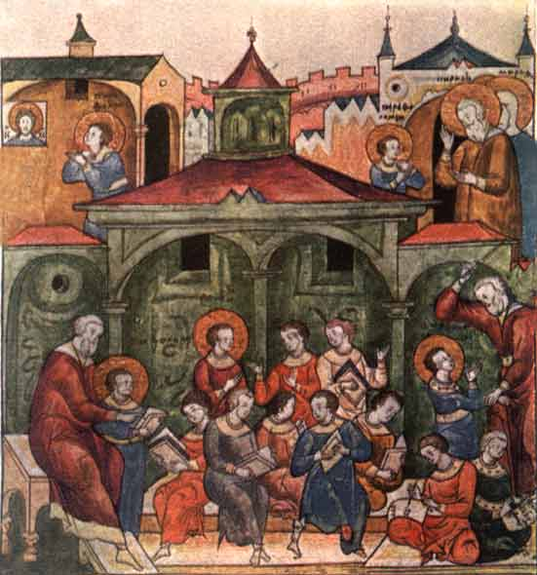
Если б не было учителя,
То и не было б, наверное,
Ни поэта, ни мыслителя,
Ни Шекспира, ни Коперника.
И поныне бы, наверное,
Если б не было учителя,
Неоткрытые Америки
Оставались неоткрытыми.
И не быть бы нам Икарами,
Никогда б не взмыли в небо мы,
Если б в нас его стараньями
Крылья выращены не были.
Без его бы сердца доброго
Не был мир так удивителен.
Потому нам так и дорого
Имя нашего учителя.
В. Тушнова
Сергий Радонежский в школе. Миниатюра из лицевого
«Жития преподобного Сергия Радонежского», XVI в.

Slide 3
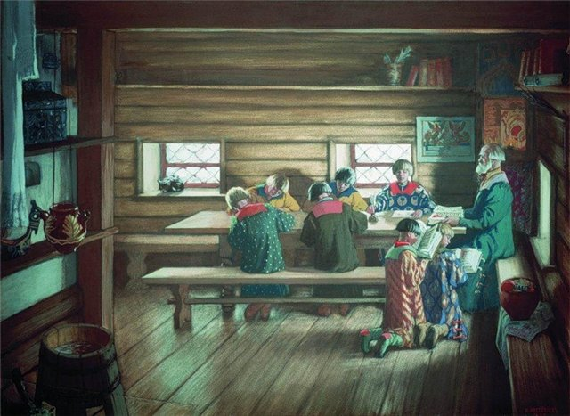
Б. Кустодиев, Земская школа в Московской Руси

Slide 4
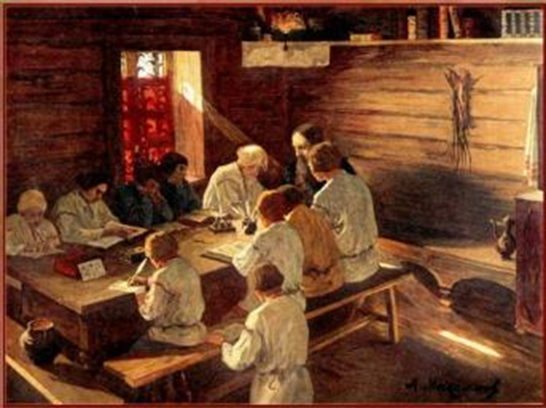
А. Максимов, Книжное научение

Slide 5
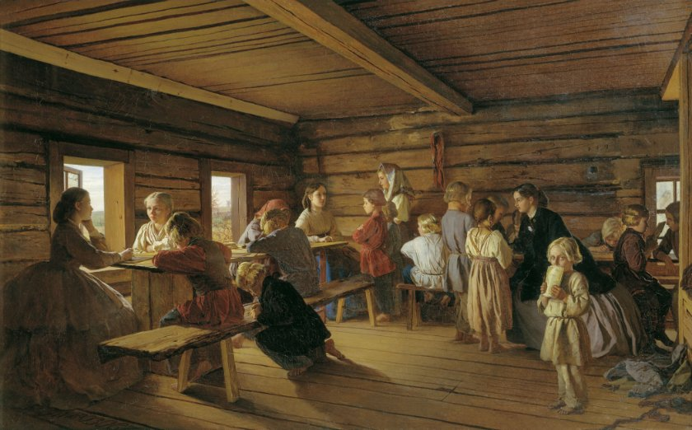
Александр Иванович Морозов, Сельская бесплатная школа, 1865г.

Slide 6
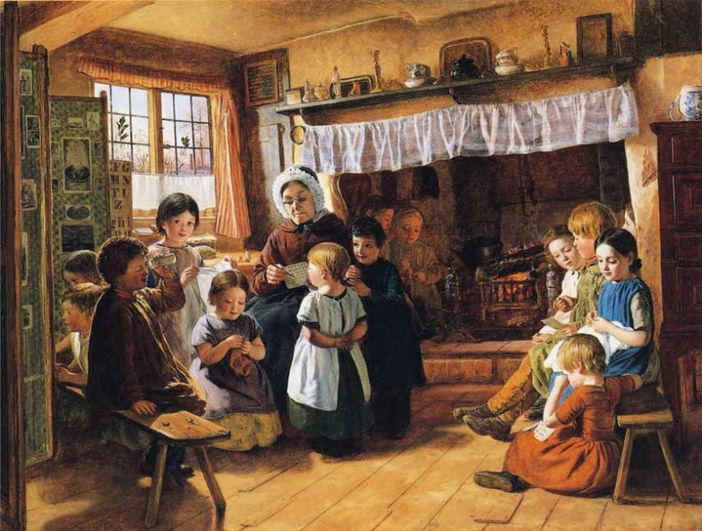
Alfred Rankley (Alfred Rankley),The Village School,1855г.

Slide 7
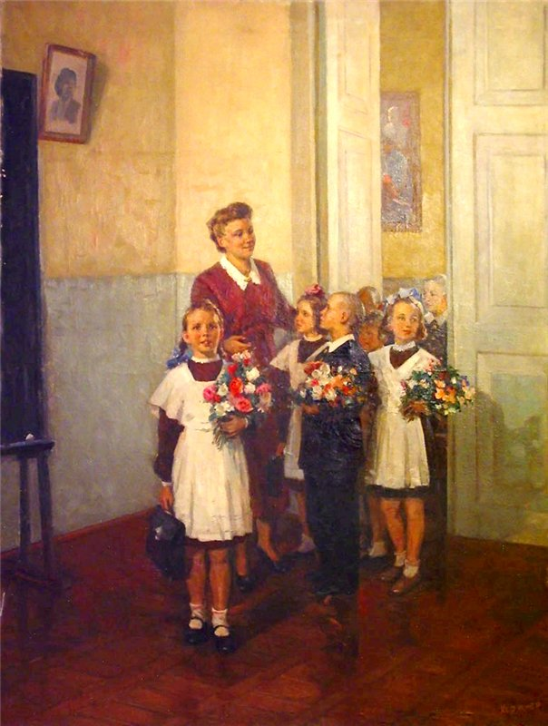

Первое сентября…
Сколько волнений,
суеты и звонкого детского смеха. Если бы вы знали
как волнуются учителя в этот день!
С каким нетерпением они ждут начало нового учебного года,
как всматриваются
в повзрослевшие лица
своих детей,
как надеются,
что этот год принесет
только победы и открытия!
Александр Кержнер, В первый класс, 1950г.

Slide 8
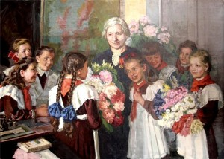
Абрам Моисеевич Харьковский, Награда учителю
На этой картине пожилая заслуженная (медаль на груди) учительница
окружена ученицами (люди старшего поколения еще помнят деление на женские и мужские школы — был такой период в советской педагогической практике).
Букеты, улыбки, поздравления, вопросы и… любовь в глазах учительницы, восхищение в детских глазах.

Slide 9
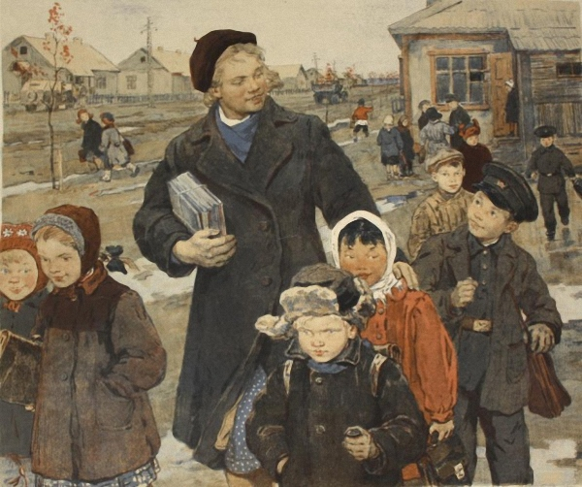
Ирина Воробьева, Учительница, 1957г.

Slide 10
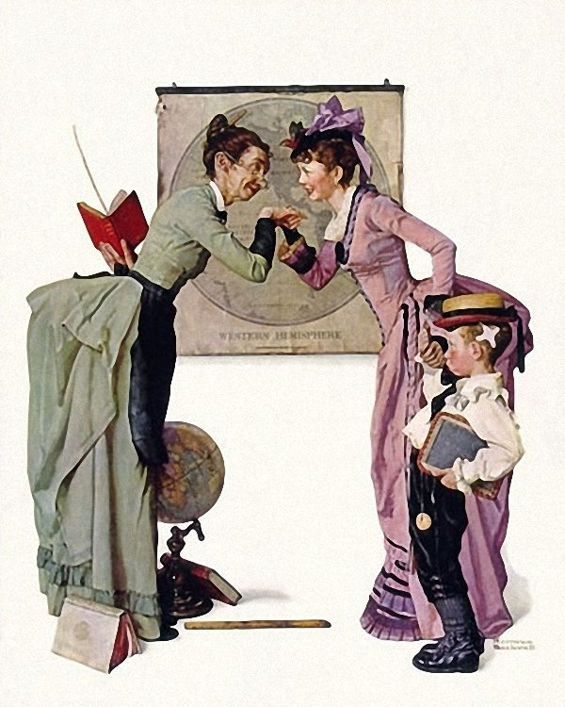
«Ученики и учителя –
это всегда целый роман.
Пишется он долгие годы…
и лишь в редких случаях развивается бесконфликтно.
И еще – это роман на без конца!
Ты давно окончил школу…
А в твоей памяти
она все такая же…
И твои учителя… их лица,
улыбки, глаза… - все живет,
пока живешь ты…».
Зюзюкин И. И.
«Из-за девчонки»
Norman Rockwell, First Day of School

Slide 11
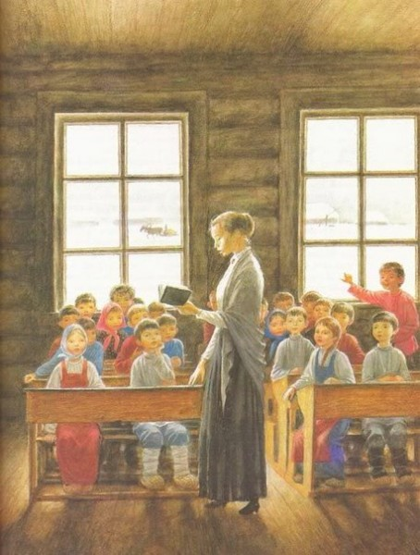

Пришла учительница в класс,
Сама чуть-чуть постарше нас,
И провела такой урок,
Что мы забыли про звонок.
Нам хотелось больше знать,
И взрослыми быстрее стать,
И выбрать в жизни верный путь,
И в будущее заглянуть.
Быть может, кто-нибудь из нас
Войдет вот так же в школьный класс
И проведет такой урок,
Что все забудут про звонок.
В. Малков
Н. Устинов,
илл. к книге Ю. Коваля «Полынные сказки»

Slide 12
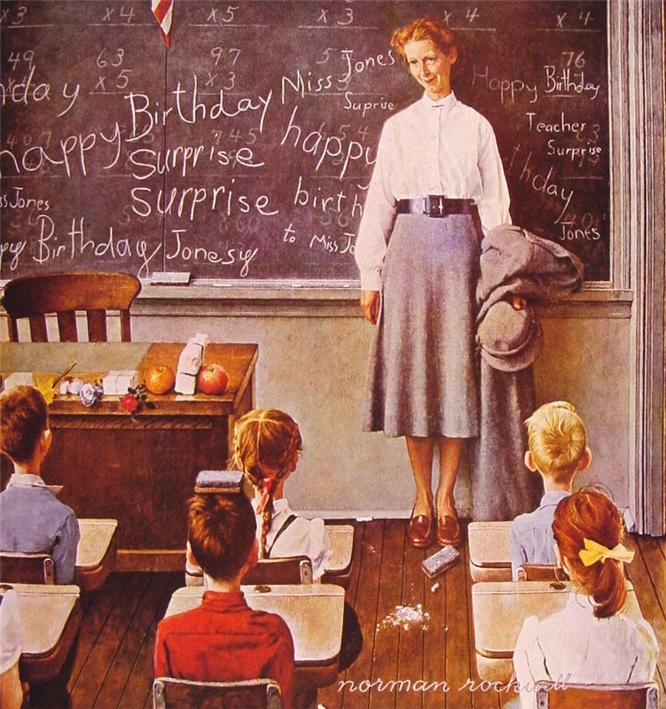
Норман Роквелл,
День рождения учительницы, 1956г.
Известный американский художник и иллюстратор Норманн Роквелл,
со свойственным ему мастерством рассказывает трогательную историю
о дне рождении учительницы.
Юные ученики в спешке написав поздравления
на доске, с трепетом упаковав подарки, встречают внезапно вошедшую в класс учительницу.
Мисс уже довольно не молодая женщина, посвятившая свою жизнь школе и ученикам,
с умилением и радостью принимает столь дорогой
для нее подарок –
признание любых учеников.

Slide 13
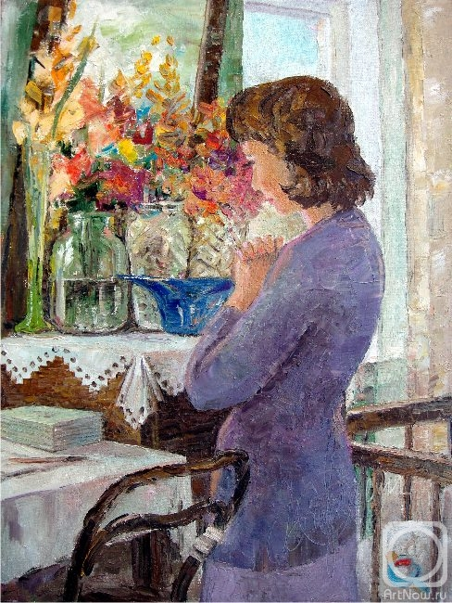
Сказка? Да нет, не сказка,
Всё надо вспомнить сначала:
И то, как его указка
Волшебной палочкой стала;
И то, как, раскрыв учебник,
Вы будто раскрыли ставни:
Учитель - всегда волшебник
И в то же время наставник.
Он ваш проводник бессменный,
Ваш спутник строгий и добрый,
На перекрёстках Вселенной,
На каждой земной дороге.
Мы знаем, что жизнь наша будет
Стремительна и светла.
Но если похвалят вас люди,
Это ему похвала.
К. Ибряев
В. В. Ермилов, День учителя

Slide 14
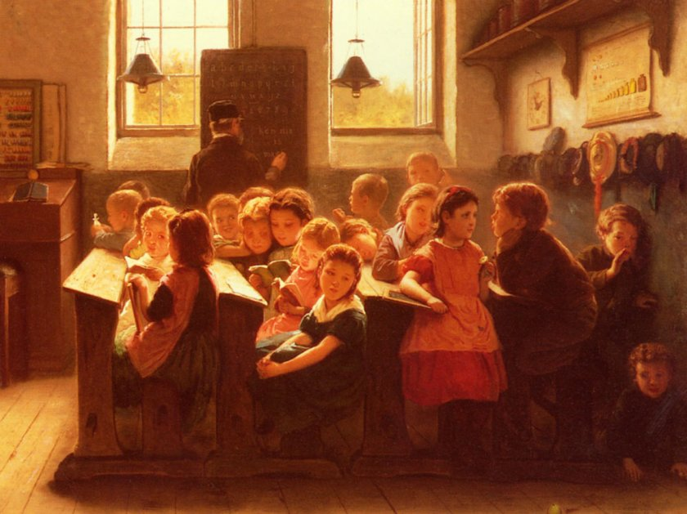
Jacob Taanmann (Jacob Taanmann), When Teacher's Back Is Turned

Slide 15
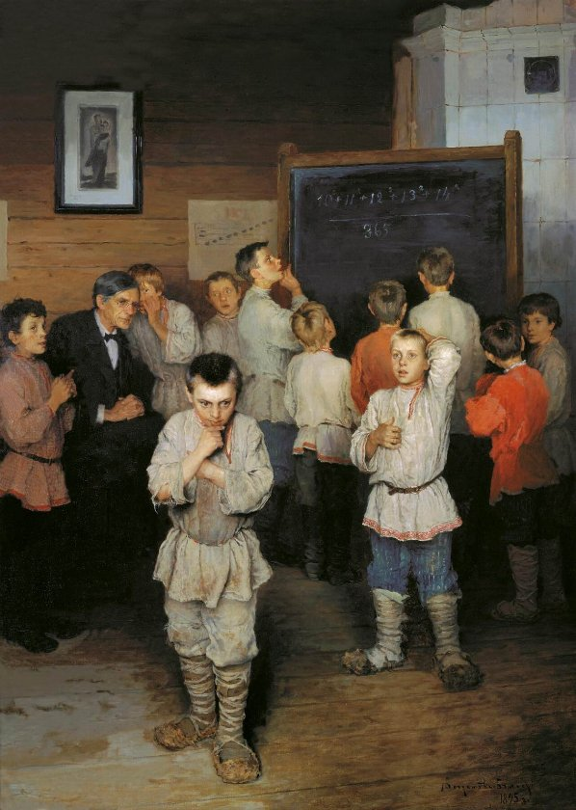
Их много -
Курносых, несхожих,
Влетающих в школу гурьбой.
И с ними непросто. И всё же
Душе его дорог - любой.
Он вёл их по лестнице знаний,
Страной научил дорожить,
И видеть сквозь даль расстояний,
И с умницей-книгой дружить…
Пусть кто-то строителем станет,
А кто-то хазяином рек,
Но верится сердцу:
Поставит
Пятерку им завтрашний век.
И, взрослым став, через годы
Ребята добром помянут
И строгость его, и заботы, -
Нелегкий учительский труд.
Б. Гайкович
Николай Петрович Богданов-Бельский,
Устный счёт. В народной школе С. А. Рачинского

Slide 16
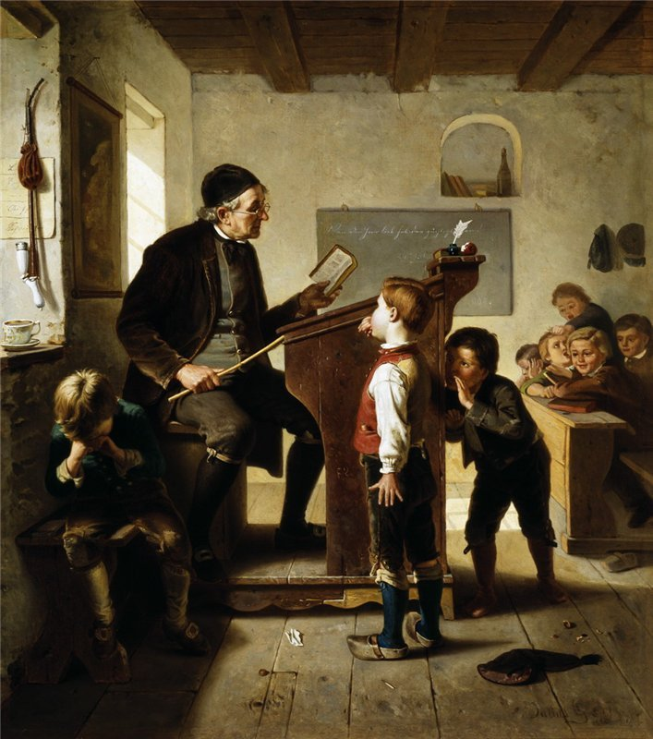
Не вечна жизнь.
Недолог срок людской.
Уходят ветераны на покой.
Мы благодарны
им за честный труд.
Их знания и опыт не умрут.
Старению и годам вопреки
За старшими идут ученики.
Идут года. Вращается Земля.
Растят учеников учителя.
Их мудрый взгляд и
добрая рука –
Учебник главный для ученика.
Бессмертно дело,
непрерывна нить.
Придут старейших
юные сменить.
И примут
на оставленном посту
Учителей надежду и мечту.
И потому так
заповедь крепка:
«Учитель, воспитай ученика!»
Ю.Ким
Julius Geertz, Schoolroom discipline, 1880г.

Slide 17
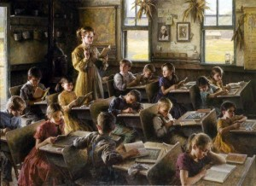
Морган Вестлинг,
Сельская школа
На картине изображен
урок чтения
в сельской школе, который проводит молодая учительница. Она полностью увлечена своей работой и вдохновенно читает книгу.
Обратите внимание
на ее учеников! И вспомните свое детство …
Ничто не меняется и дети во все время остаются детьми —
кто-то внимательно следит по книге за читаемым,
кое-кто не сводит глаз с учительницы (ее лицо, мимика гораздо интереснее книги),
а кто-то и отвлечен более «важными» делами:
беседой с соседом или неотложными делами.

Slide 18
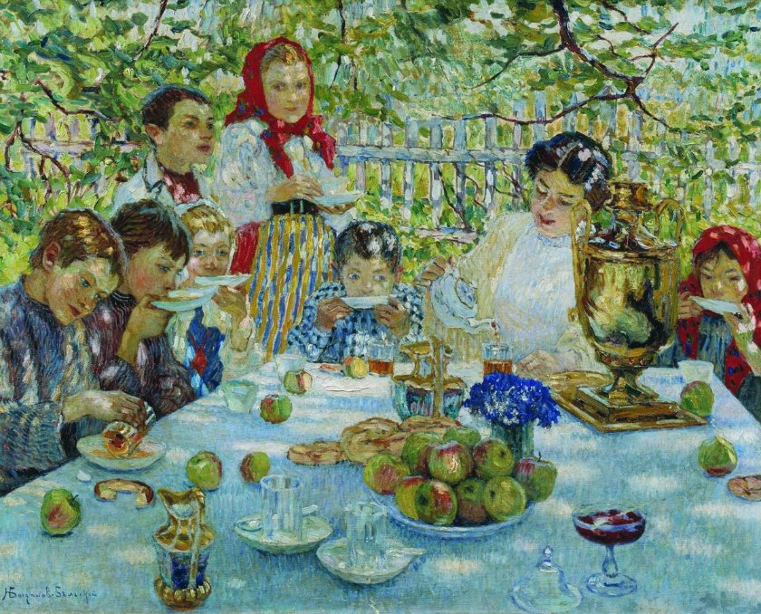
Николай Петрович Богданов-Бельский, Именины учительницы, 1910г.

Slide 19
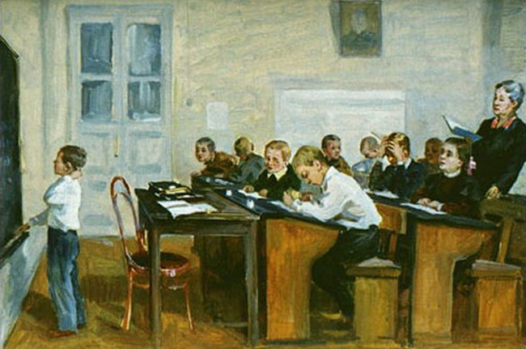
Иван Тихий, Экзамен, 1957г.

Slide 20
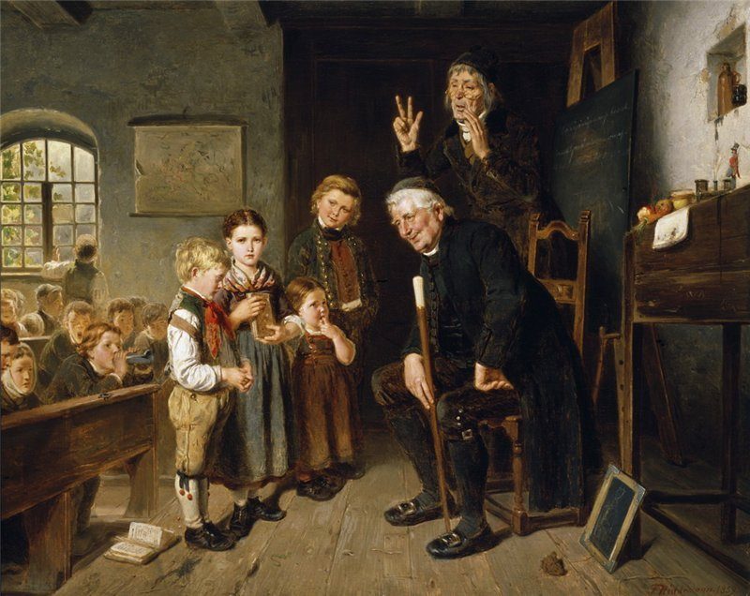
Peter Friedrich Hiddemann, Das Schulexamen

Slide 21

Не смейте забывать учителей.
Они о нас тревожатся и помнят.
И в тишине задумавшихся комнат
Ждут наших возвращений и вестей.
Им не хватает этих встреч нечастых.
И сколько бы не миновало лет,
Слагается учительское счастье
Из наших ученических побед.
А мы порой так равнодушны к ним:
Под новый год не шлем им поздравлений
И в суете иль попросту из лени
Не пишем, не заходим, не звоним.
Они нас ждут. Они следят за нами.
И радуются всякий раз за тех,
Кто снова где-то выдержал экзамен
На мужество, на честность, на успех.
Не смейте забывать учителей.
Пусть будет жизнь достойна их усилий,
Учителями славится Россия
Ученики приносят славу ей.
Не смейте забывать учителей…
А. Дементьев

Slide 22
ИСТОЧНИКИ
Все для детей [электронный ресурс]. - режим доступа http://allforchildren.ru/poetry/teacher04.php
Инвестиции в искусство [электронный доступ]. – режим доступа http://artinvestment.ru/news/auctnews/20130404_ename.html
Культура Москвы [электронный ресурс]. –режим доступа http://cult.mos.ru/education/workshops/afinskaya-shkola-muzyka-literatura-teatr/
Педагогическое интернет-сообщество УчПортфолио.ru [электронный ресурс]. - режим доступа http://uchportfolio.ru/articles/read/465
Портал о дизайне Pixelbrush [электронный ресурс]. - режим доступа http://pixelbrush.ru/2010/03/25/osennie-listya-autumn-leaves.html
Российский образовательный портал [электронный ресурс]. - режим доступа http://historydoc.edu.ru/catalog.asp?cat_ob_no=16123&ob_no=13250
Livejournal Волшебный мир детской литературы [электронный ресурс]. –режим доступа http://ribka-olya.livejournal.com/8050.html
ArtNow.ru [электронный ресурс]. – режим доступа http://artnow.ru/ru/gallery/3/10857/picture/0/295554.html
yassena's journal [электронный доступ]. – режим доступа http://yassena.dreamwidth.org/211040.html?thread=5017440

